Slide 1
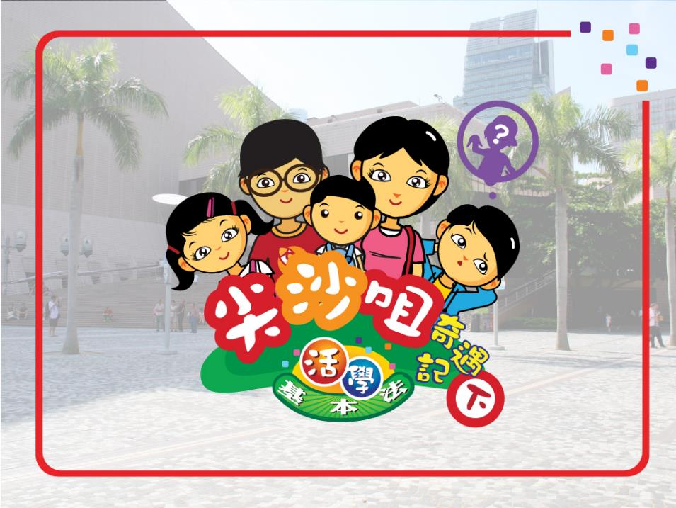

Slide 2
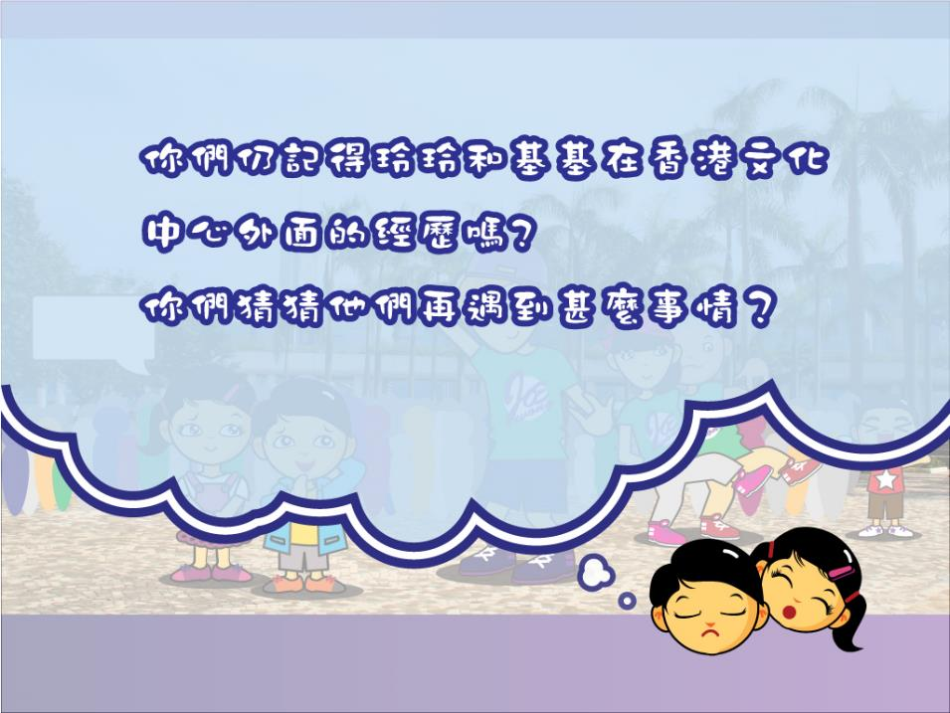
你们仍记得玲玲和基基在香港文化
中心外面的经历吗？
你们猜猜他们再遇到甚么事情？

Slide 3
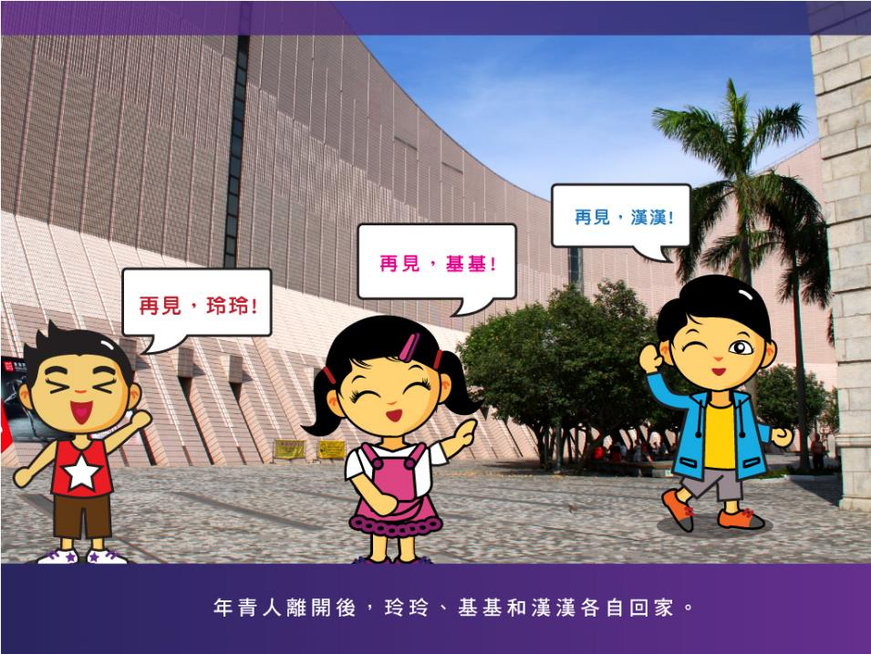
再见，汉汉！
再见，基基！
再见，玲玲！
年青人离开后，玲玲、基基和汉汉各自回家。

Slide 4
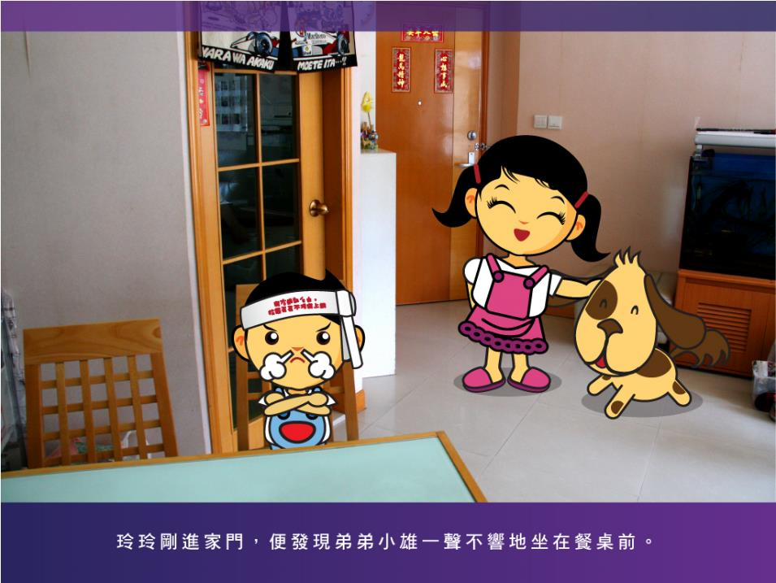
玲玲刚进家门，便发现弟弟小雄一声不响地坐在餐桌前。

Slide 5
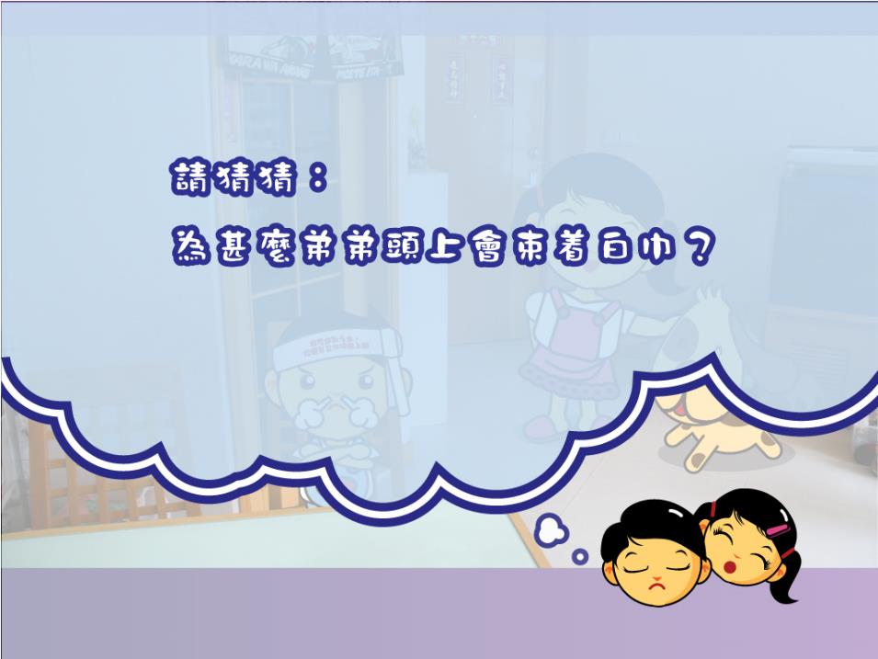
请猜猜：
为甚么弟弟头上会束着白巾？

Slide 6
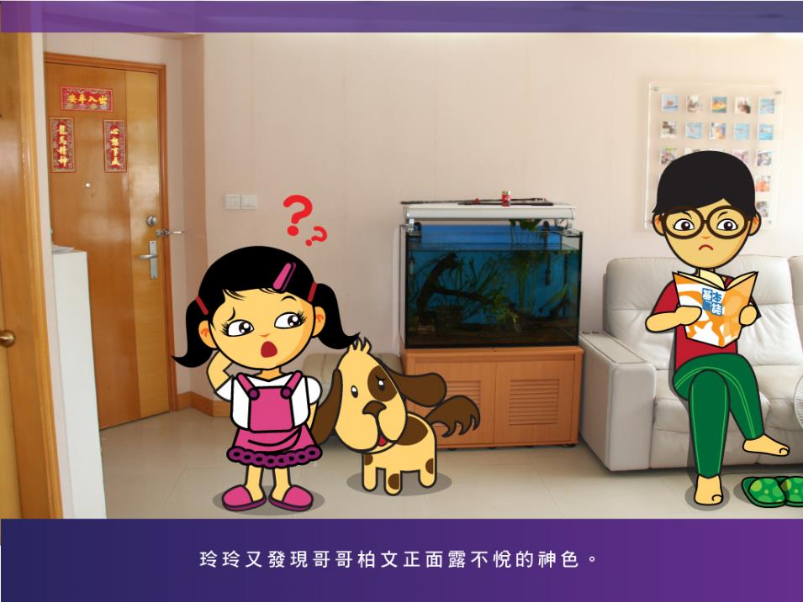
玲玲又发现哥哥柏文正面露不悦的神色。

Slide 7
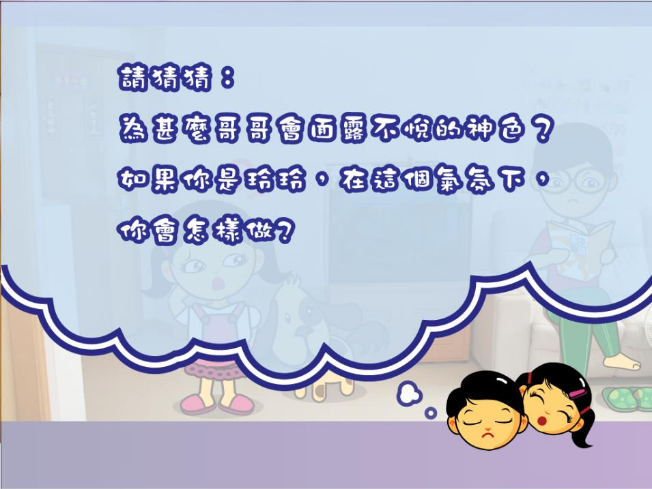
请猜猜：
为甚么哥哥会面露不悦的神色？
如果你是玲玲，在这个气氛下，
你会怎样做？

Slide 8
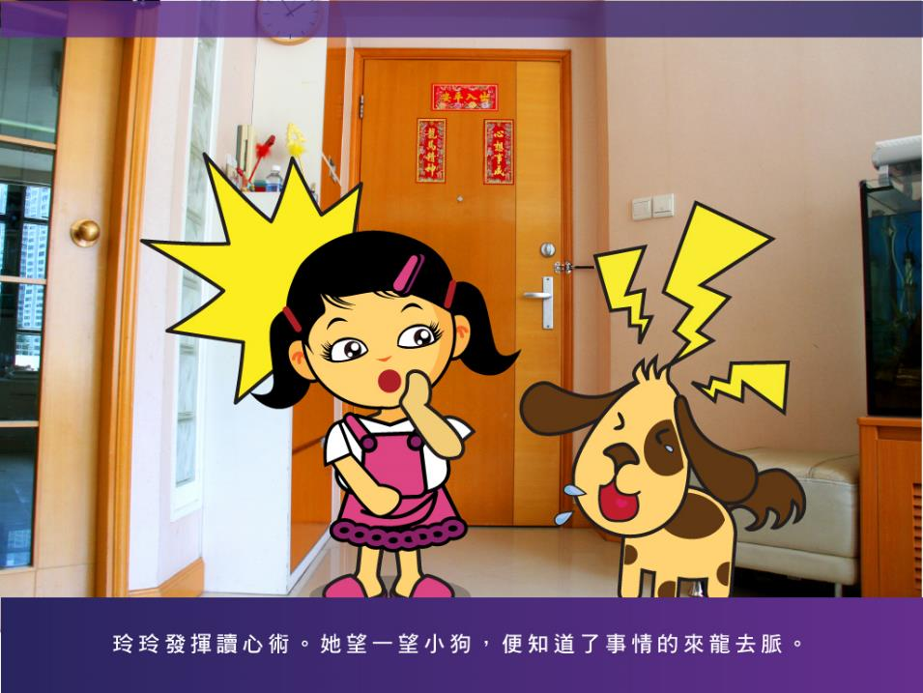
玲玲发挥读心术。他望一望小狗，便知道了事情的来龙去脉。

Slide 9
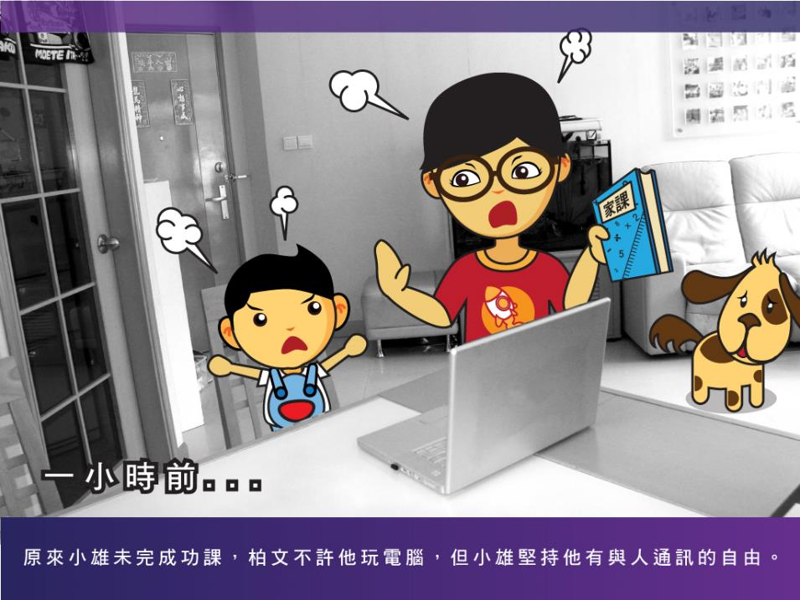
原来小雄未完成功课，柏文不许他玩电脑，但小雄坚持他有与人通讯的自由。

Slide 10
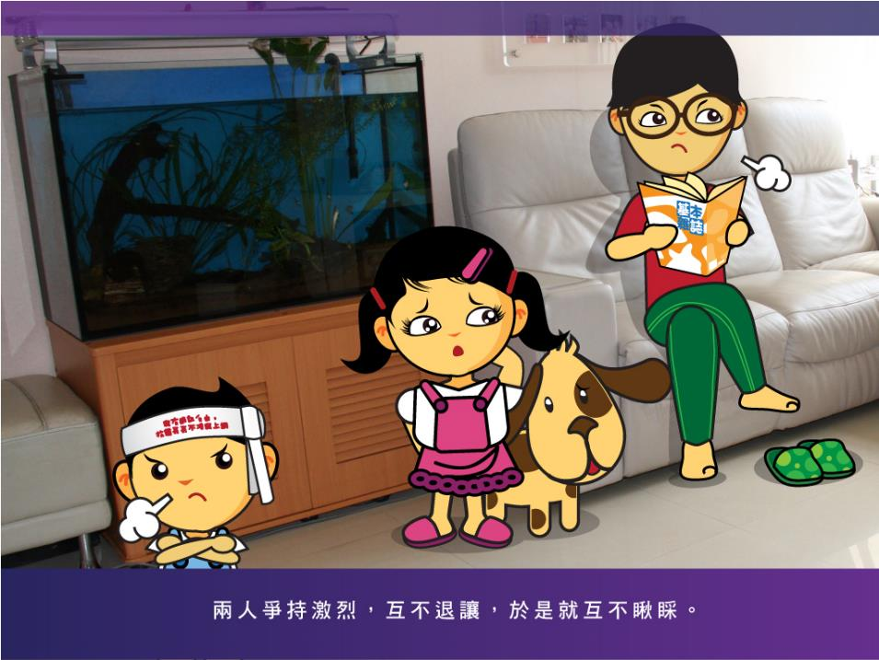
两人争持激烈，互不退让，于是就互不瞅睬。

Slide 11
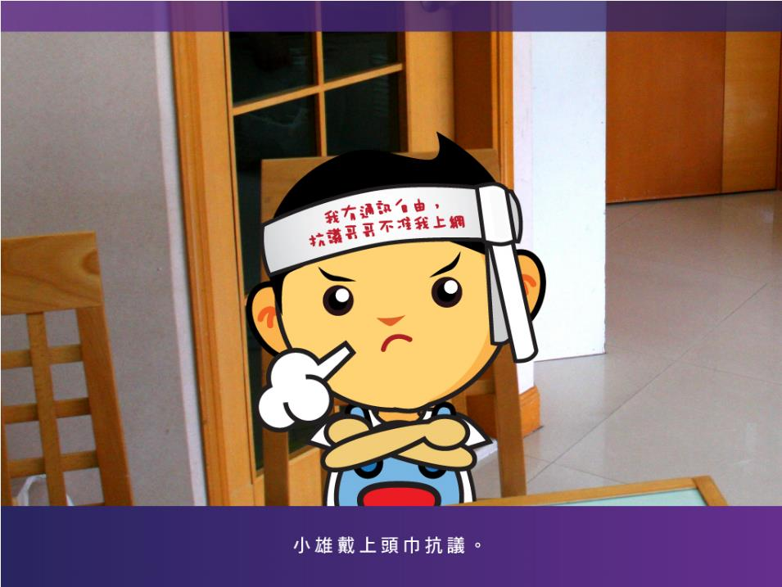
小雄戴上头巾抗议。

Slide 12
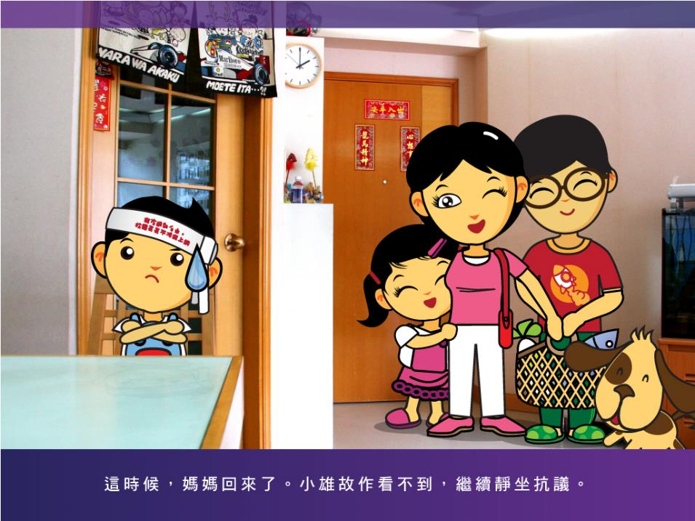
这时候，妈妈回来了。小雄故作看不到，继续静坐抗议。

Slide 13
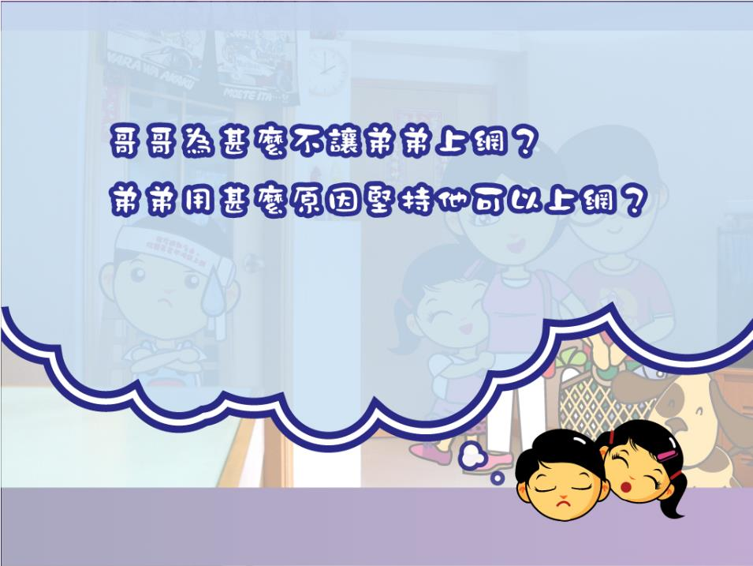
哥哥为甚么不让弟弟上网？
弟弟用甚么原因坚持他可以上网？

Slide 14
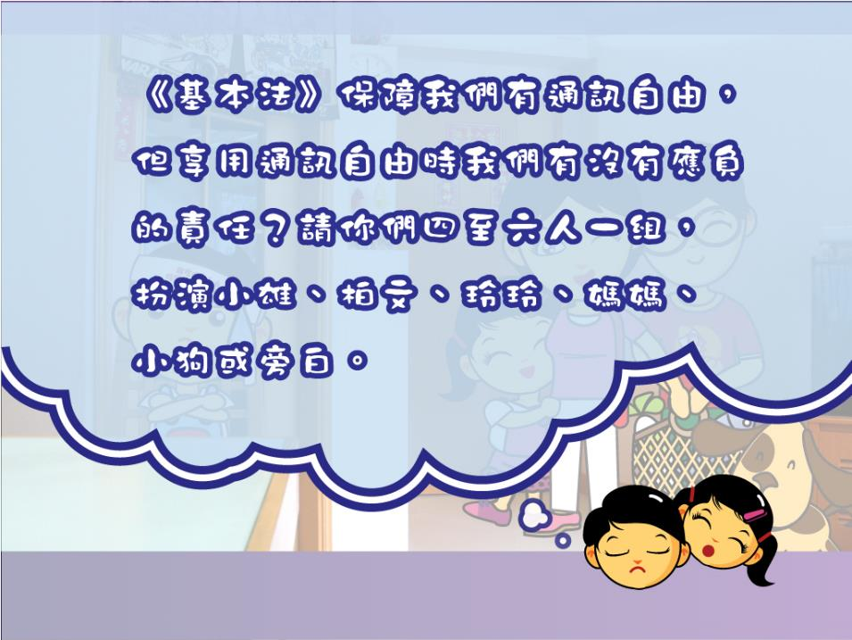
《基本法》保障我们有通讯自由，
但享用通讯自由时我们有没有应负的责任？请你们四至六人一组，扮演小雄、柏文、玲玲、妈妈、小狗或旁白。

Slide 15
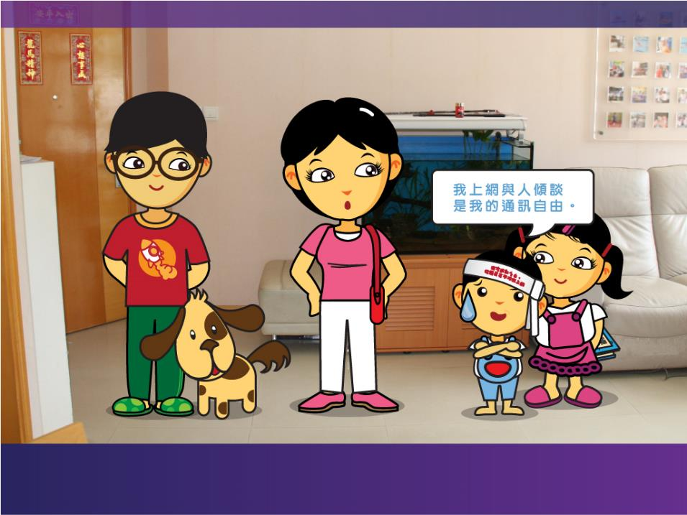
我上网与人倾谈
是我的通讯自由。

Slide 16
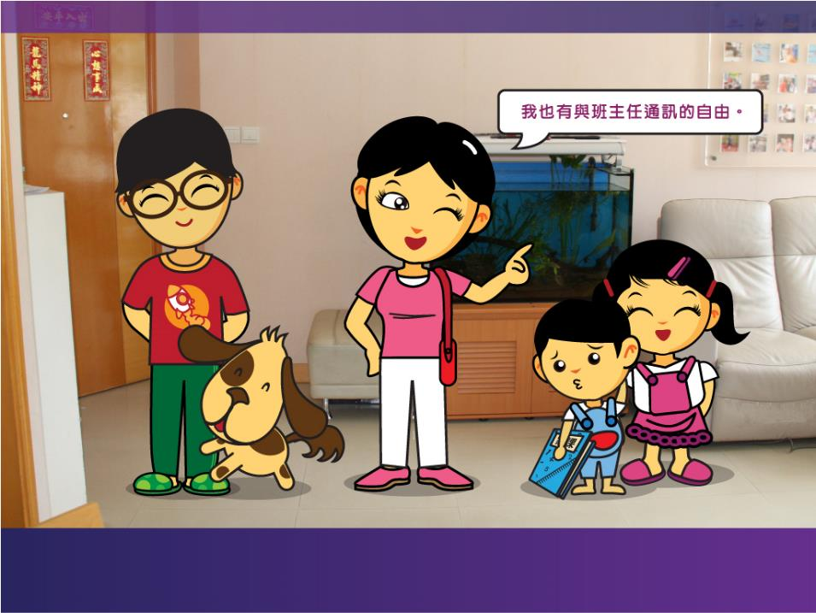
我也有与班主任通讯的自由。

Slide 17
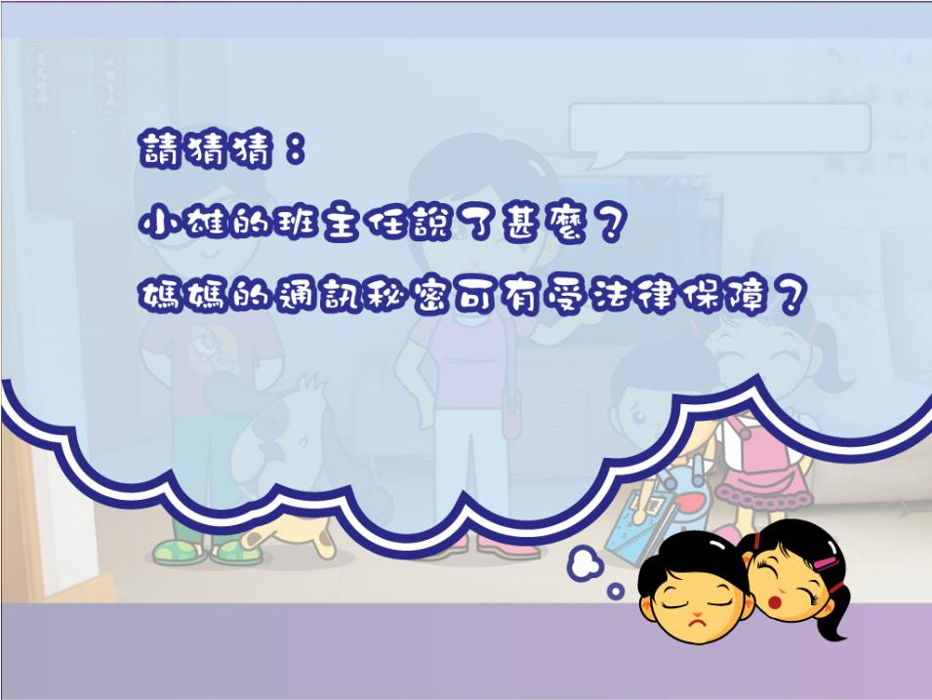
请猜猜：
小雄的班主任说了甚么？
妈妈的通讯秘密可有受法律保障？

Slide 18
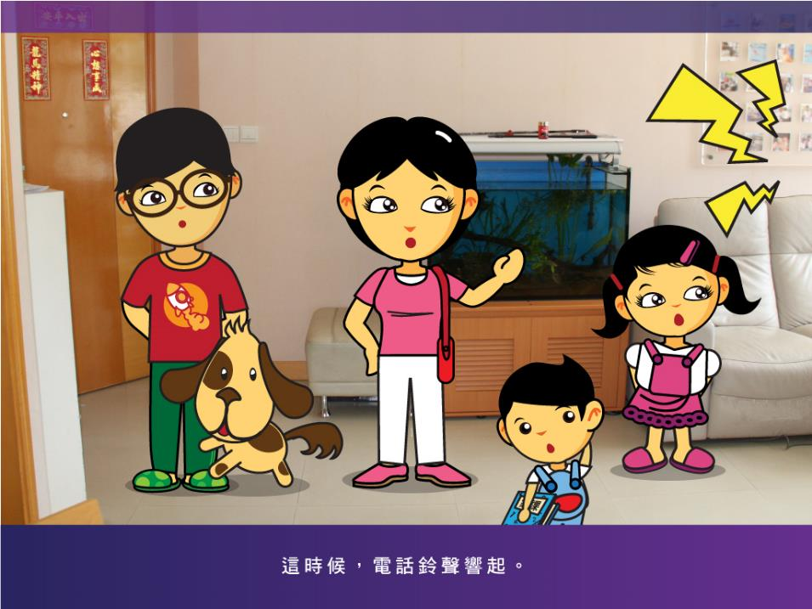
这时候，电话铃声响起。

Slide 19
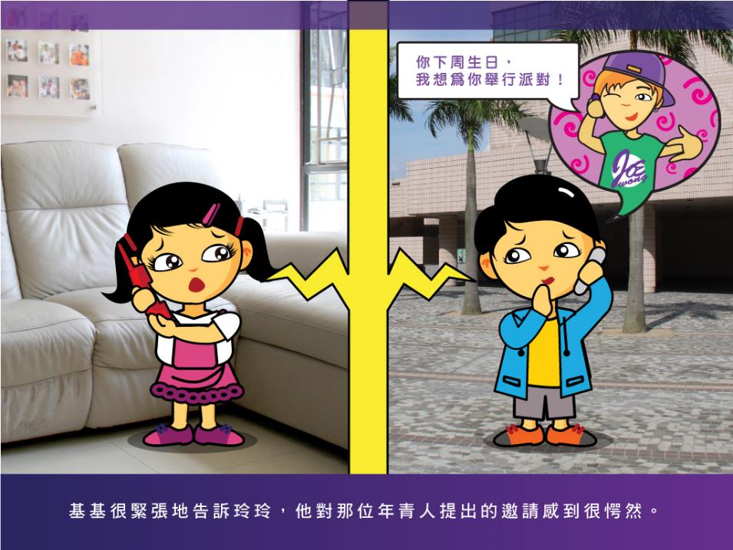
你下周生日，
我想为你举行派对！
基基很紧张地告诉玲玲，他对那位年青人提出的邀请感到很愕然。

Slide 20
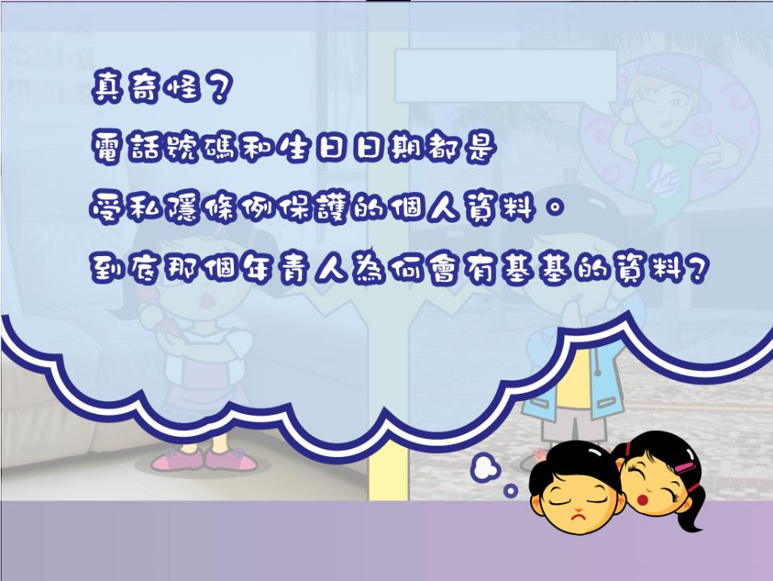
真奇怪？
电话号码和生日日期都是
受私隐条例保护的个人资料。
到底那个年青人为何会有基基的资料？

Slide 21
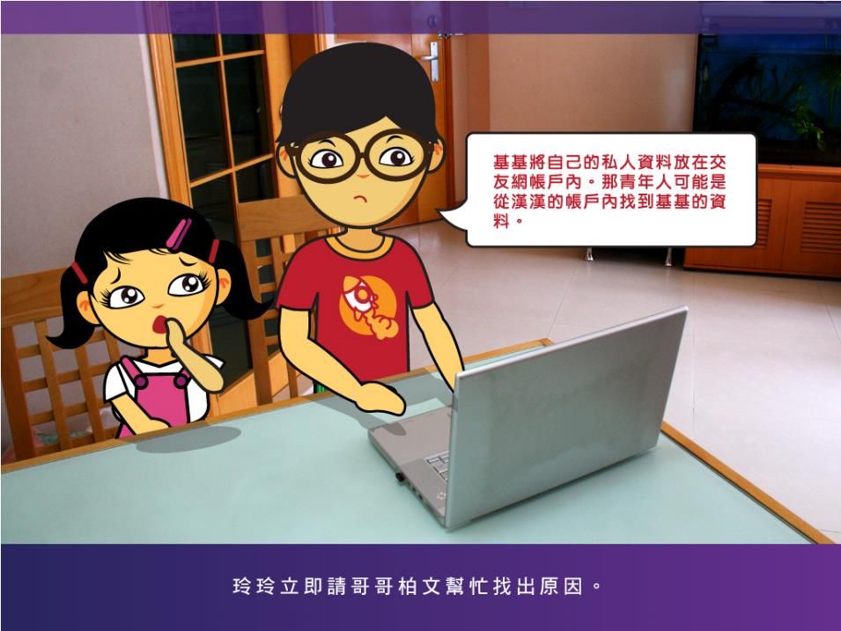
基基将自己的私人资料放在交
友网帐户内。那年青人可能是
从汉汉的帐户内找到基基的资
料。
玲玲立即请哥哥柏文帮忙找出原因。

Slide 22
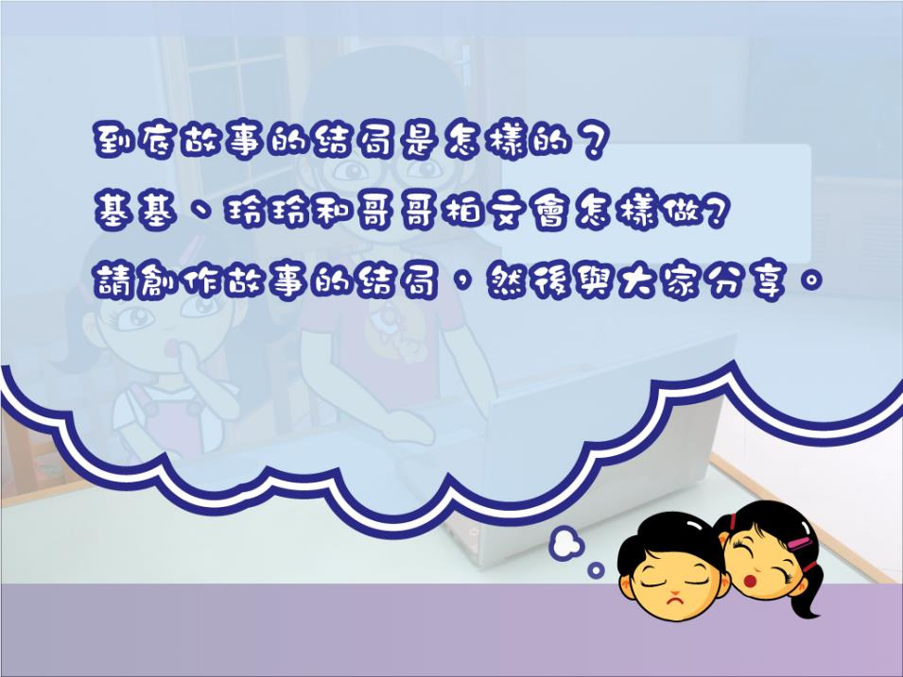
到底故事的结局是怎样的？
基基、玲玲和哥哥柏文会怎样做？
请创作故事的结局，然后与大家分享。

Slide 23
